Slide 1
웹 프로그래밍 ( 닌텐도 소개)
깃허브 주소 : https://github.com/PARK-DOHYUN/Company-introduction
학번 : 2021663028
이름 : 박도현

Slide 2



Bootstrap
Tailwind

Slide 3
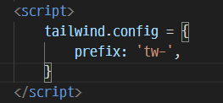
text-center와 같이 Bootstrap과 Tailwind의 클래스가 중복 되어 충돌하는 것을 방지하기 위해 Tailwind에 접두사를 추가하여 충돌을 방지합니다.

Slide 4
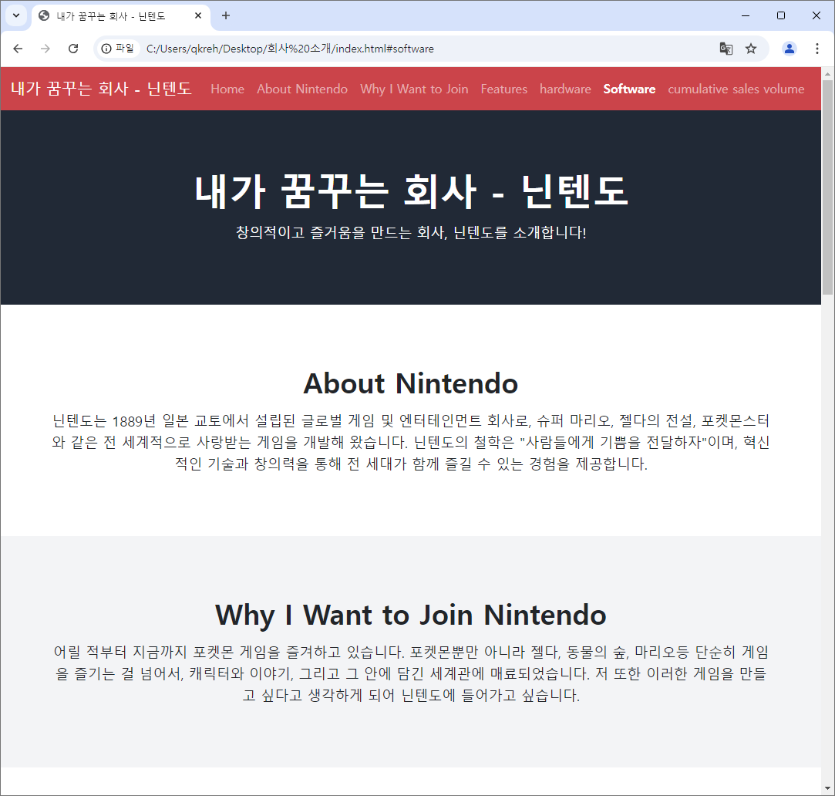
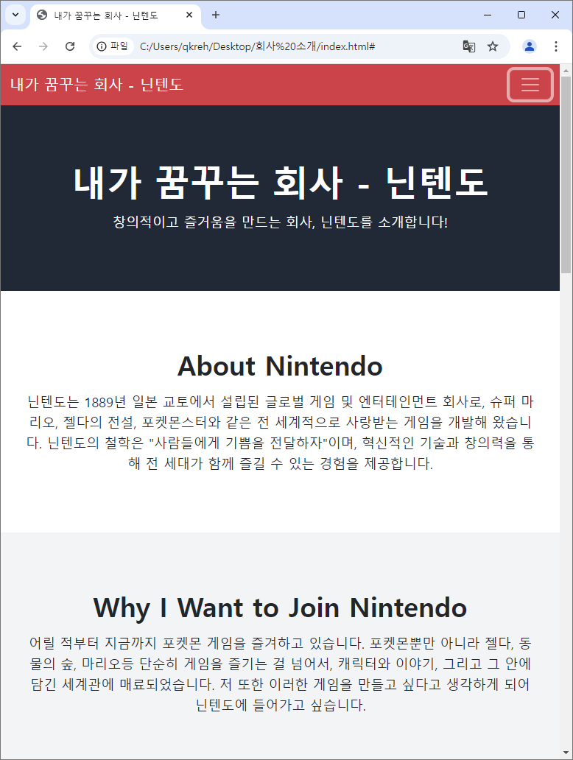
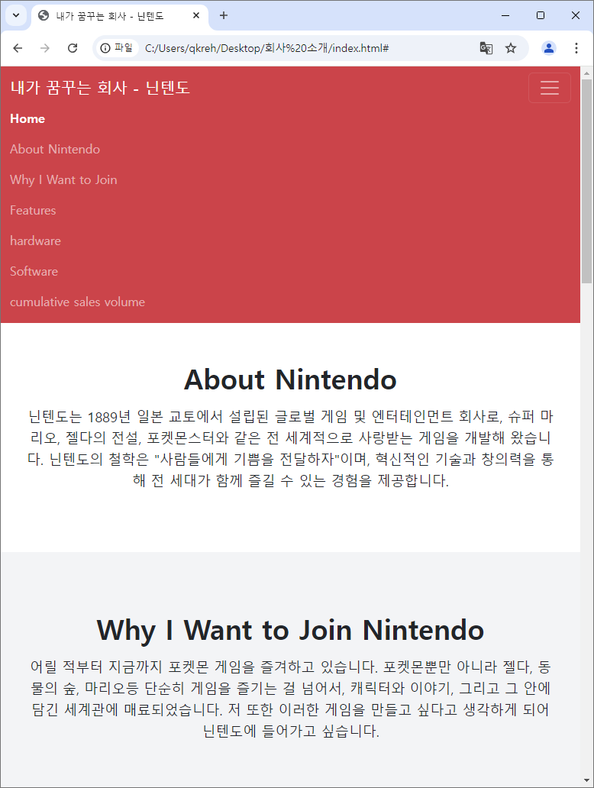
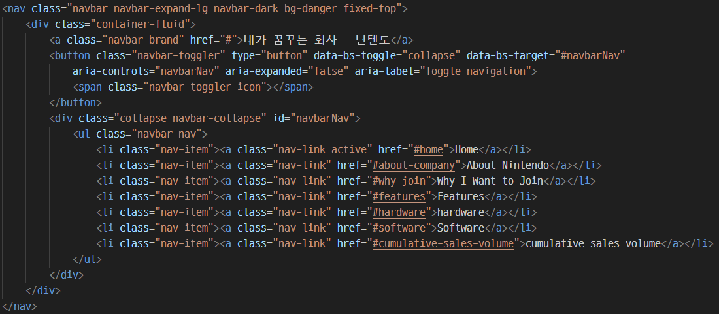
Bootstrap의 네비게이션을 사용
fixed-top
네비게이션 바를 상단에 고정
Navbar-toggler, collapse
작은 화면에선 네비게이션 바가 숨겨지고, 버튼을 눌러 확장할 수 있는 기능

Slide 5
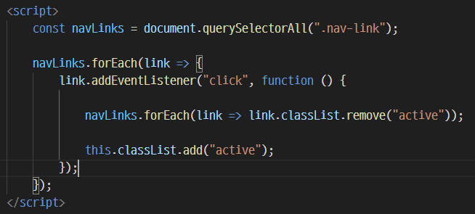
네비게이션 바의 메뉴를 클릭하면 해당 메뉴를 활성화 시킵니다.

Slide 6
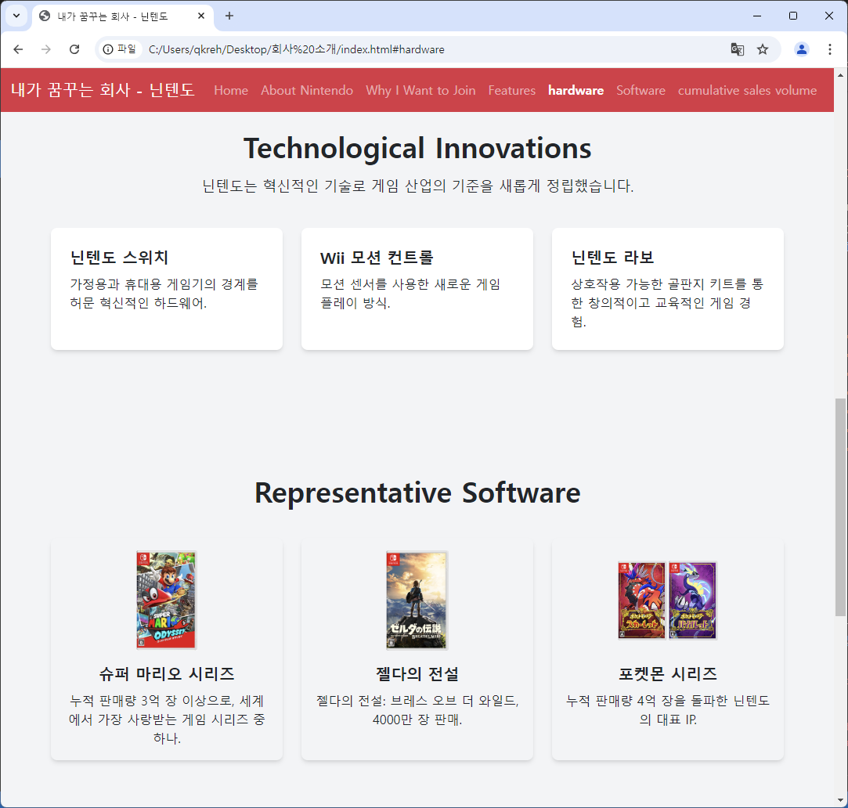
Tailwind를 사용하여
배경, 텍스트 스타일, 배치
tw-bg-gray-100, tw-bg-white
: 배경의 색상을 변경
tw-text-4xl, tw-font-bold, tw-text-center
: 텍스트의 크기, 폰트, 정렬
tw-grid
: 카드를 정렬

Slide 7
점수 : 9점
왜냐하면 Tailwind의 장점인 유연한 디자인을 제대로 활용하지 못한 것 같아 9점으로 정했습니다.

Slide 8
레퍼런스
https://getbootstrap.kr/
https://tailwindcss.com/
https://www.flaticon.com/kr/free-icons - (Freepik – Flaticon)

